Slide 1
《土力学》之第七章
土坡稳定分析
张 丙 印
清华大学水利系
岩土工程研究所

Slide 2
第七章：本章概要
第七章：土坡稳定分析
无黏性土坡的稳定分析
黏性土坡的稳定分析
稳定分析的总应力和有效应力法
条分法基本原理
有渗流土坡的稳定分析
稳定分析应采用的强度指标
本章提要
学习难点
2

Slide 3
作业
7-1
7-3
7-7
本章作业
3

Slide 4
第七章：土坡稳定分析
§7.1 概述 – 土坡与滑坡
§7.1 概述 – 土坡与滑坡
§7.2 无黏性土坡的稳定分析
§7.3 黏性土坡的稳定分析
§7.4 总应力法与有效应力法
4

Slide 5
§7.1 概述 – 土坡与滑坡
土坡及实例
滑坡形式及实例
滑坡的主要诱因
土坡与滑坡
5

Slide 6
§7.1 概述 – 土坡与滑坡
边坡：具有倾斜面的岩土体
坡肩 坡顶
坡度：1:m
    岩质边坡
    土质边坡
m
材料
1
坡高
坡面
坡角
坡趾
    天然边坡：山坡，江、河、湖、海的岸坡
    人工边坡 ：挖填的基坑、渠道，填筑的土坝、路基
成因
边坡及分类
6

Slide 7
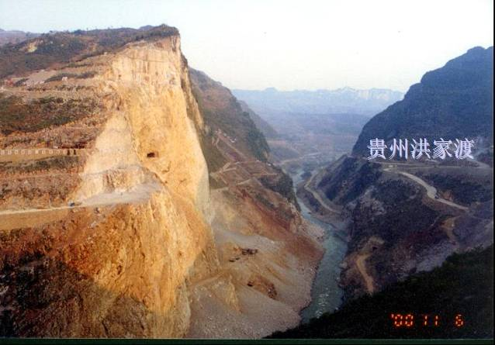
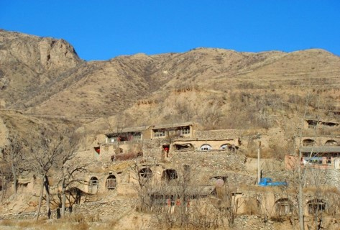
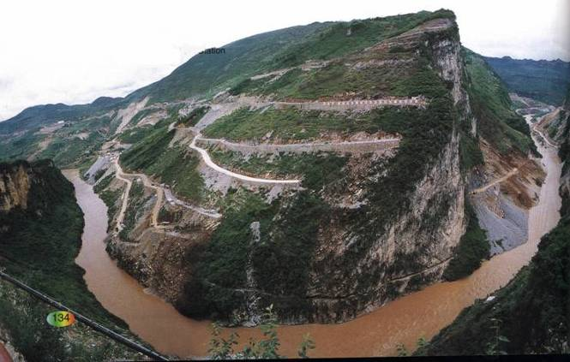
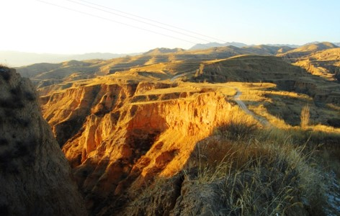
§7.1 概述 – 土坡与滑坡
边坡实例 - 天然边坡
江、河、湖、海岸坡
山、岭、丘、岗
边坡及分类
7

Slide 8
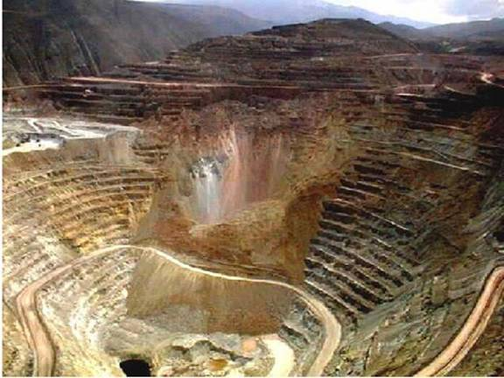
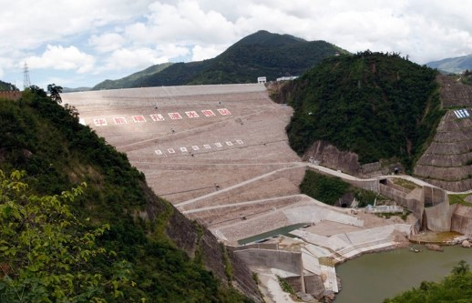
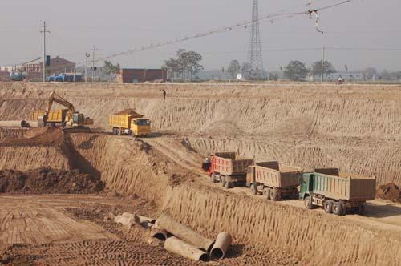
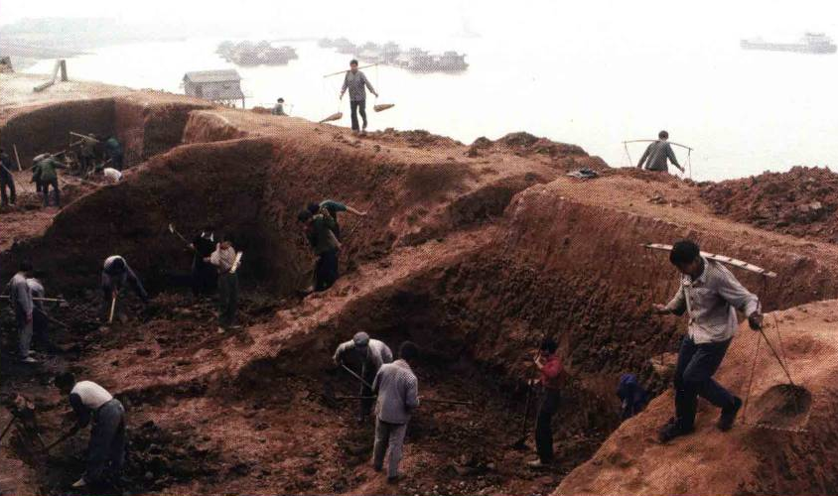
§7.1 概述 – 土坡与滑坡
边坡实例 – 人工边坡
矿坑、基坑
土坝、土堤
边坡及分类
8

Slide 9
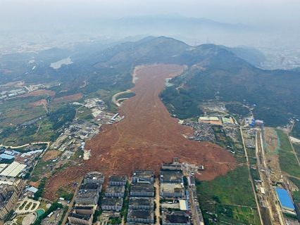
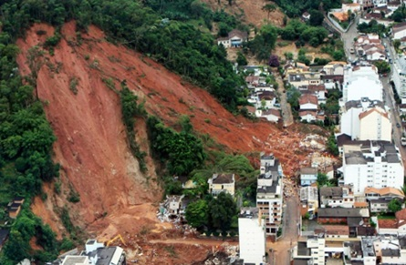
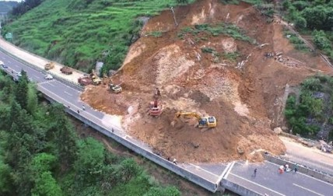
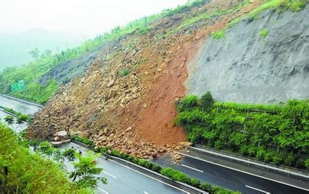
§7.1 概述 – 土坡与滑坡
滑 坡
土体重量以及渗透力等在坡体内引起剪应力，如果剪应力大于土的抗剪强度，就要产生剪切破坏
如果坡面内剪切破坏的面积很大，则将发生一部分土体相对于另一部分土体滑动，称滑坡
滑坡及类型
9

Slide 10
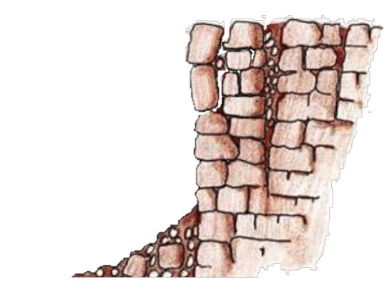
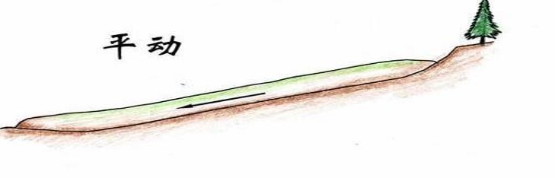
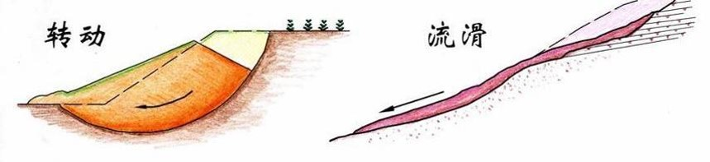
§7.1 概述 – 土坡与滑坡
滑坡形式
崩塌
Slide
Fall
Slide
Flow
滑坡的形式
10

Slide 11
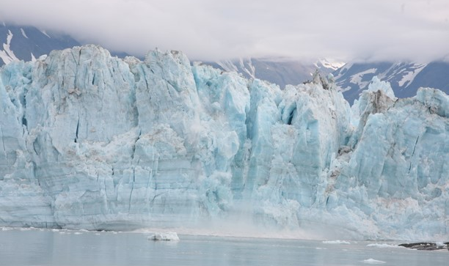
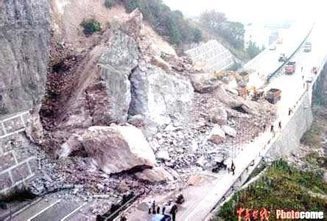
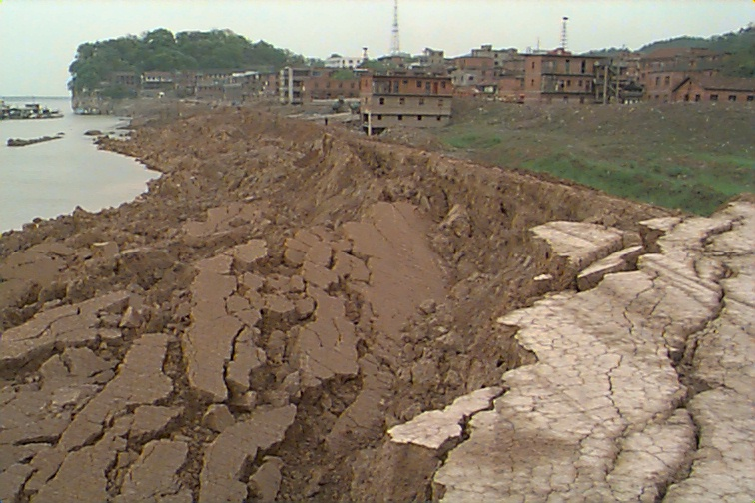
§7.1 概述 – 土坡与滑坡
滑坡形式
阿拉斯加冰川崩塌
崩塌
Fall
滑坡形式及实例
11

Slide 12
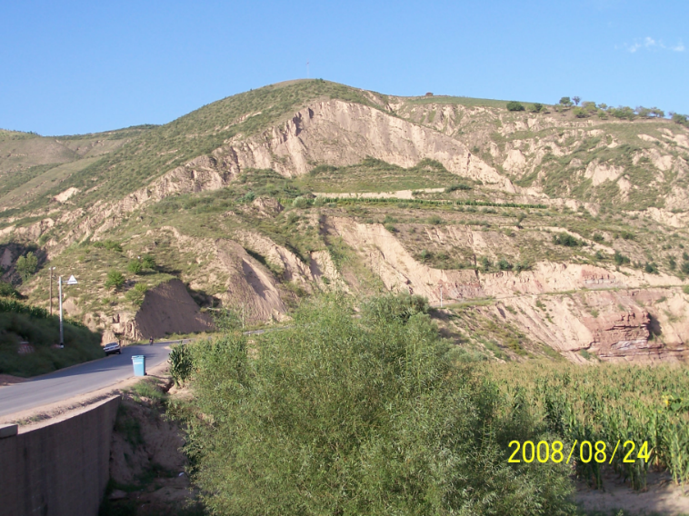
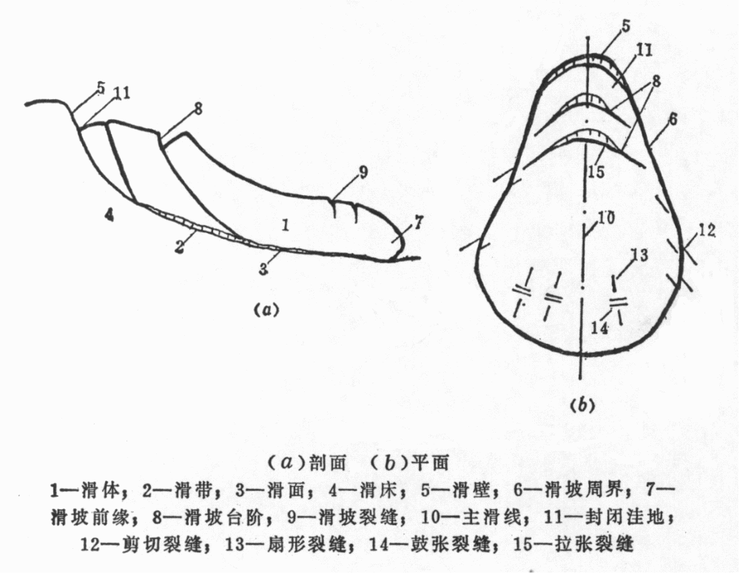
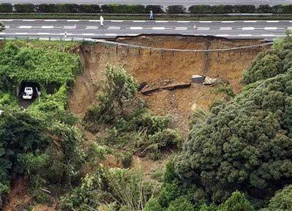
§7.1 概述 – 土坡与滑坡
滑坡形式
平动、转动滑动
滑坡形式及实例
12

Slide 13
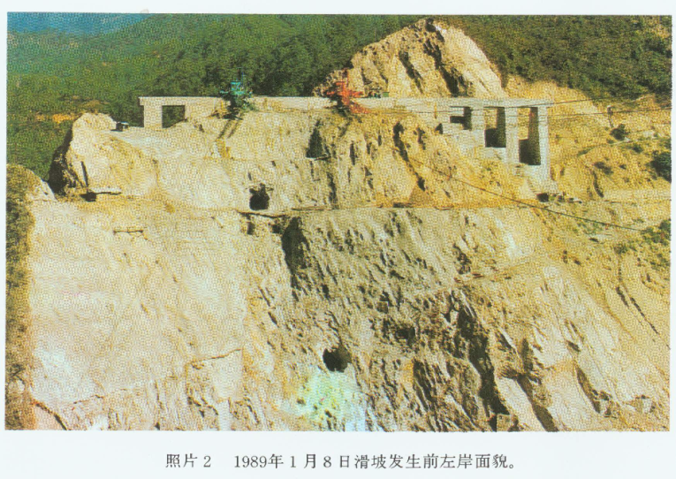
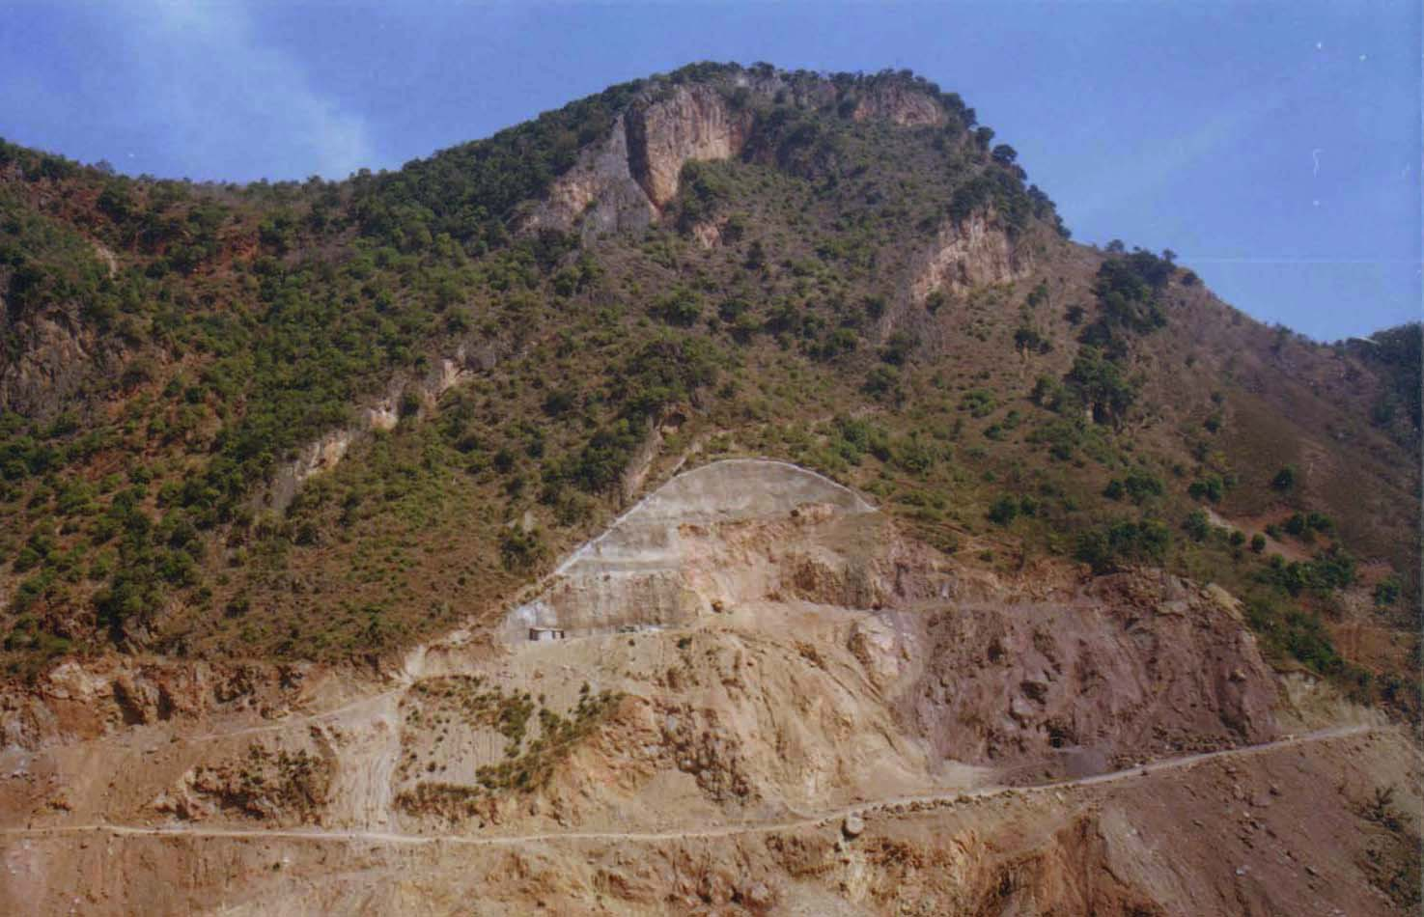
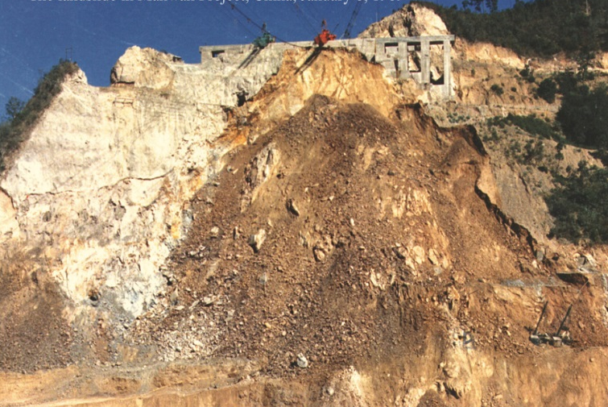
§7.1 概述 – 土坡与滑坡
滑坡形式
滑坡前
水电工程中的滑坡
滑坡后
柴石滩溢洪道边坡滑坡
（1997年9月27日）
漫湾滑坡(坡高103m )
（1989年1月8日 ）
滑坡形式及实例
13

Slide 14
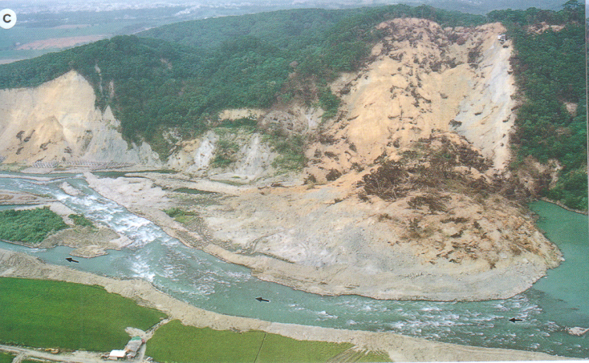
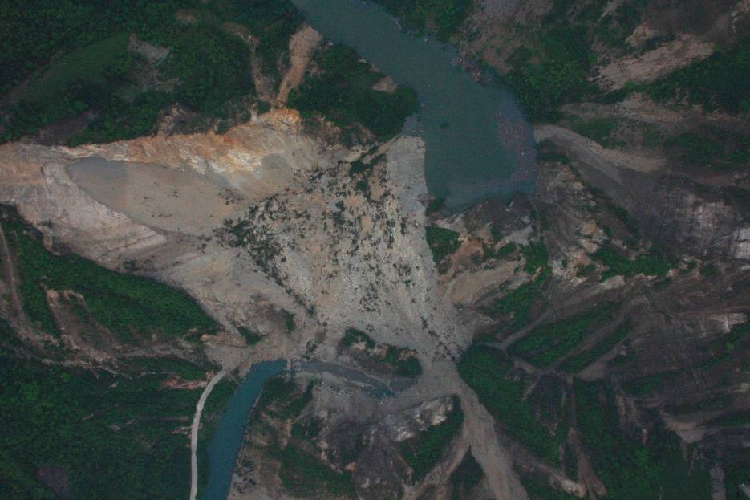
§7.1 概述 – 土坡与滑坡
滑坡形式
地震引发的滑坡
滑坡形式及实例
14

Slide 15
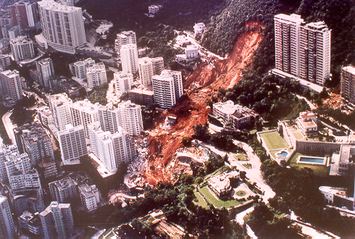
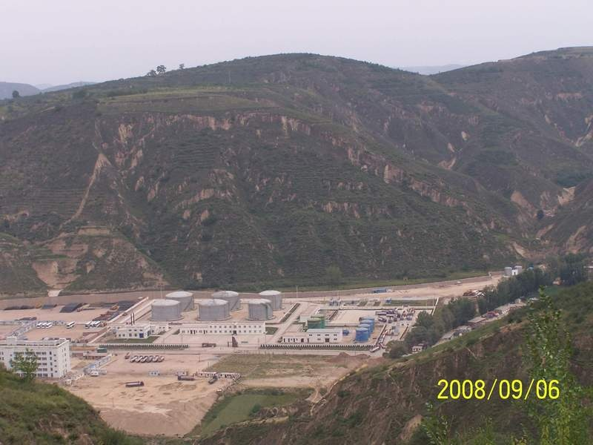
§7.1 概述 – 土坡与滑坡
滑坡形式
降雨等引发的滑坡
香港宝成滑坡
（1972年）
石百万滑坡，滑体宽500米，高150米，厚100米
（1997年9月27日）
滑坡形式及实例
15

Slide 16
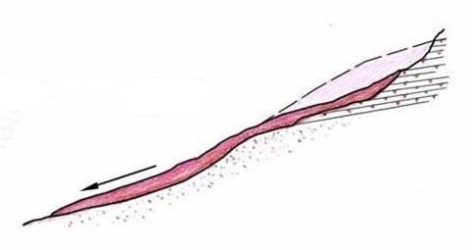
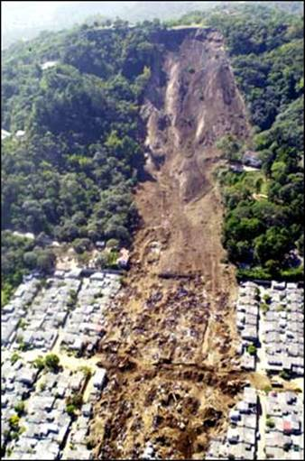
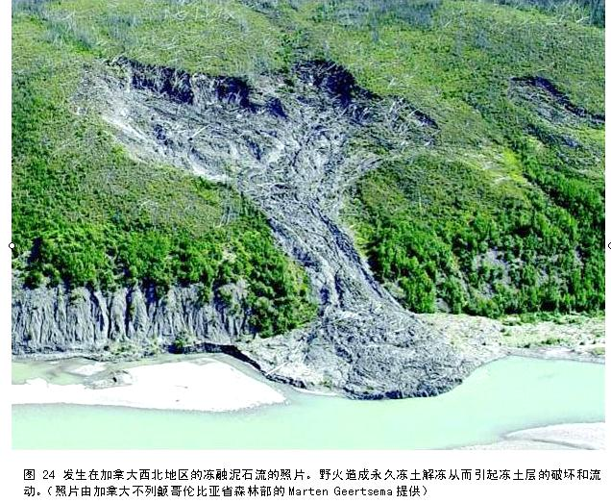
§7.1 概述 – 土坡与滑坡
流滑
Debris flow
滑坡形式
Salvador, 2001
加拿大西北部冻融泥石流
滑坡形式及实例
16

Slide 17
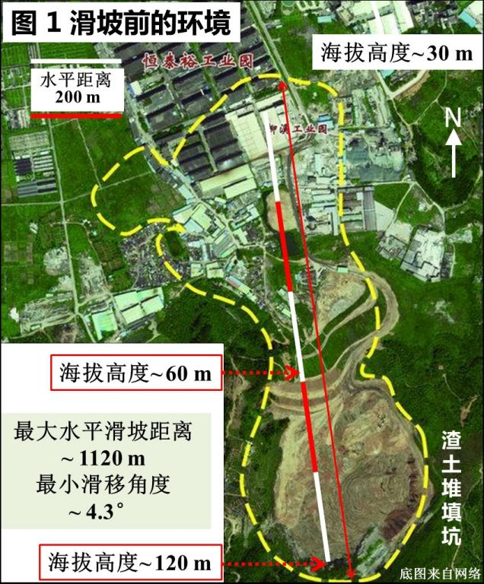
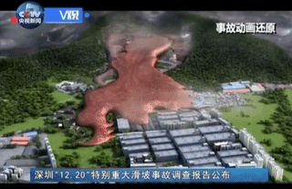
§7.1 概述 – 土坡与滑坡
深圳大滑坡
2015年12月20日11时40分，位于深圳光明新区的一渣土受纳场发生山体滑坡。
事故造成73人死亡，4人下落不明，33栋建筑物被损毁、掩埋。事故造成直接经济损失为8.81亿元。
滑坡实例
17

Slide 18
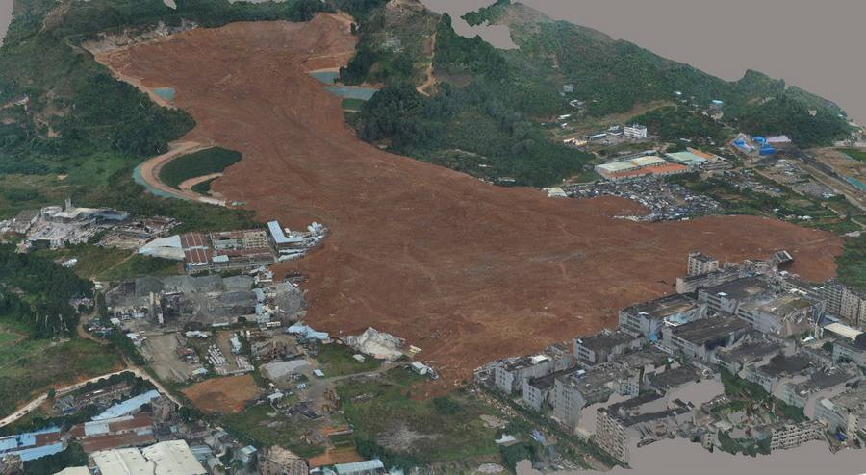
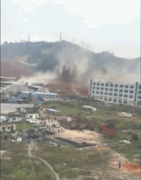
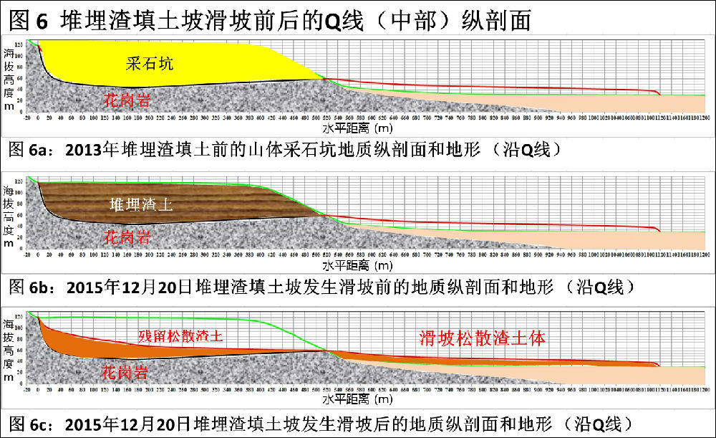
§7.1 概述 – 土坡与滑坡
滑坡区航拍照片
深圳大滑坡
建筑坍塌实拍
手机记录现场：泥土冲起几十米高
纵剖面对比图
滑坡实例
18

Slide 19
§7.1 概述 – 土坡与滑坡
滑坡的主要诱因
振动：地震、爆破
土中水位升、降
降雨引起渗流、软化
水流冲刷：使坡脚变陡
冻融：冻胀力及融化含水量升高
人工开挖：基坑、船闸、坝肩、隧洞出入口
边坡分析目的:
评价边坡安全性，
避免滑坡的发生
滑坡的主要诱因
19

Slide 20
§7.1 概述 – 土坡与滑坡
土坡及其实例
滑坡形式及实例
滑坡的主要诱因
本章核心问题:
边坡稳定性分析方法
小 结
20

Slide 21
第七章：土坡稳定分析
§7.1 概述 – 土坡与滑坡 √
§7.2 无黏性土坡的稳定分析
§7.3 黏性土坡的稳定分析
§7.4 总应力法与有效应力法
§7.2 无黏性土坡的稳定分析
21

Slide 22
§7.2 无黏性土坡的稳定分析
基于坡面单元的分析
无渗流无限长坡的分析
有沿坡渗流无限长坡的分析
有穿过坡面渗流的分析
几种可能发生深层滑动的情况
无黏性土坡的稳定分析
22

Slide 23


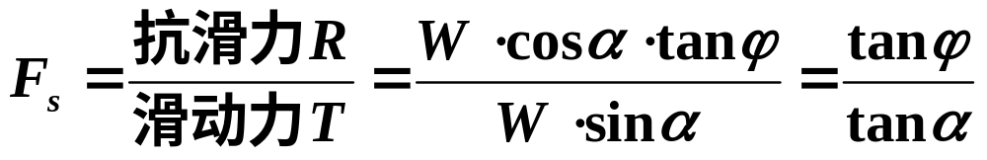
§7.2 无黏性土坡的稳定分析 – 基于坡面单元分析
破坏形式和稳定分析
强度参数：内摩擦角ϕ，黏聚力c = 0
破坏形式：表面浅层滑动
T
N
α
W
沿坡面滑动力：
极限抗滑力：
抗滑稳定安全系数F_{s}：
基于坡面单元的分析
23

Slide 24
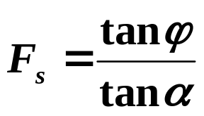

§7.2 无黏性土坡的稳定分析 – 基于坡面单元分析
边坡的安全系数
抗滑稳定安全系数
坡面内部滑动面的安全系数均大于坡面处的安全系数，上式也代表了整个边坡的安全度
α
当α = ϕ，F_{s}=1.0，天然休止角
安全系数与土重度γ无关
思考：在干坡及静水下坡中如ϕ不变，F_{s} 有什么变化？
α
基于坡面单元的分析
24

Slide 25
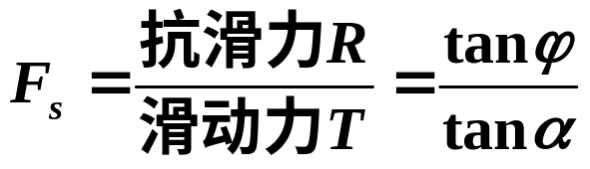
§7.2 无黏性土坡的稳定分析 – 无渗流无限长坡
破坏形式和稳定分析
∝
倾角为α无限长坡，发生沿表面的浅层滑坡
任一竖直线两侧的应力状态都相同，微元两侧作用力抵消
和前面介绍坡面土单元的分析完全相同
A
N
α
W
T
∝
W
R
抗滑稳定安全系数F_{s}：
N
无渗流无限长坡的分析
25

Slide 26
§7.2 无黏性土坡的稳定分析 – 有沿坡渗流的无限长坡
水力坡降和渗透力
∝
Δh
由于降雨等原因在无限长坡内形成沿坡渗流
水力坡降：i = Δh/Δl = sinα
采用有效应力法分析，取土骨架为隔离体
渗透力J 作为外力，构成滑动力的一部分
α
Δl
∝
流网图
∝
A
J
N′
α
W′
T′
J = iγ _{w}ΔV = γ_{w} ΔV sinα
∝
有沿坡渗流的无限长坡分析
26

Slide 27
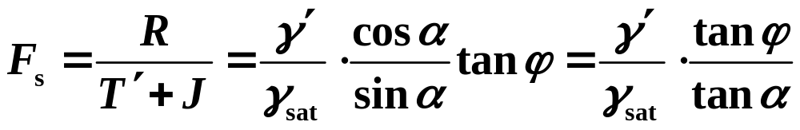
§7.2 无黏性土坡的稳定分析 – 有沿坡渗流的无限长坡
稳定分析
W′
W′ = γ′ ΔV
J
R
1）自重：
N′
J = γ_{w} ΔV sinα
∝
2）渗透力：
A
3）滑动力：
T′+J = (γ′ sinα+γ_{w} sinα)ΔV
= γ_{sat} sinα ΔV
J
N′
α
W′
T′
4）抗滑力：
R = N′ tanϕ =γ′ ΔVcosα tanϕ
∝
抗滑稳定安全系数F_{s}：
有沿坡渗流的无限长坡分析
27

Slide 28
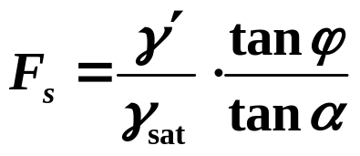
§7.2 无黏性土坡的稳定分析 – 有沿坡渗流的无限长坡
分析讨论
∝
A
有沿坡面渗流：
J
N′
α
W′
T′
∝
γ′ /γ_{sat} ≈ 0.5，与无渗流比较F_{s} 减小近一半，意味着原来稳定的坡，有沿坡渗流时可能破坏
安全系数与重度有关
与所选ΔV大小无关，亦即在这种坡中各点安全系数相同
有沿坡渗流的无限长坡分析
28

Slide 29

§7.2 无黏性土坡的稳定分析 – 有穿过坡面渗流
土石坝坝坡上的渗流方向
讨论
1
A
h₁
2
E
3
4
D
h₂
0
B
C
0
不透水层
1
无渗流边界
2
流入等水头边界：等势线，流速垂直坝坡流入
3
流出等水头边界：等势线，流速垂直坝坡流出
4
渗出面边界 ：非等势线，非流线，流速流出，具体方向变化
有穿过坡面渗流的分析
29

Slide 30
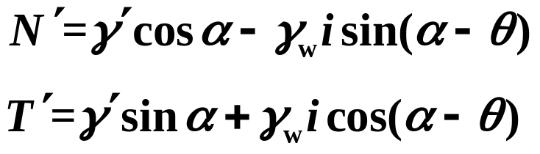
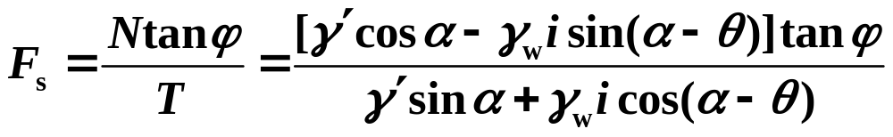
§7.2 无黏性土坡的稳定分析 – 有穿过坡面渗流
稳定分析
V=1
R
J
α−θ
N
W′
θ
J
α
有穿过坡面渗流的分析
30

Slide 31
§7.2 无黏性土坡的稳定分析 –几种深层滑动情况
渗透水流未逸出土坡
可能滑裂面
浸润线
排水棱体
J
不透水层
设置排水棱体后，下游坡面无浸润线逸出
渗透力仍会降低浸润线以下的滑动面的稳定性
深层滑动面有可能更危险，需同时验算坡面和深层滑动的可能性
几种可能发生深层滑动的情况
31

Slide 32
§7.2 无黏性土坡的稳定分析 –几种深层滑动情况
部分浸水的无黏性土坡
B
C
E
α₁
防
渗
体
不平衡推力传递法
（教材P261页）
D
α₂
A
如水上水下堆石料的内摩擦角相等，坡表面稳定安全系数相等
沿ADC折线滑动可能更危险，工程上需进行验算
上部干土重度大，滑动力大，CD面较陡，产生的抗滑力较小
下部饱和土浮重度小，尽管AD较平缓，但产生的抗滑力也不大
几种可能发生深层滑动的情况
32

Slide 33
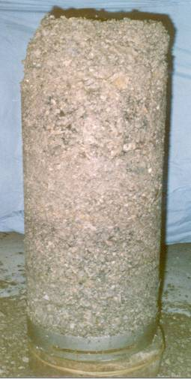
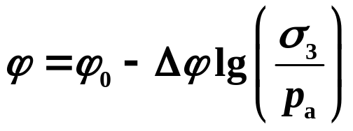
§7.2 无黏性土坡的稳定分析 –几种深层滑动情况
非线性抗剪强度指标的影晌
c = 0能站住？
按照c =0，ϕ为常数，分析得到的最危险滑动面通常是沿边坡表面滑动或深度较浅的滑动弧面，通常与实际不符
试验结果证实，随围压力增大堆石料内摩擦角ϕ减小
利用非线性强度指标分析，滑动面往往发生于坡内一定深度处，一般也不再是平面
堆石料三轴试样
直径30cm，最大粒径6cm
几种可能发生深层滑动的情况
33

Slide 34


§7.2 无黏性土坡的稳定分析
基于坡面单元分析
无渗流无限长坡
有沿坡渗流无限长坡
有穿过坡面渗流的情况
几种可能发生深层滑动的情况
沿坡面滑动
F_{s} 减小约50%
影响与渗透力大小和方向相关
渗透水流未逸出土坡
部分浸水的无黏性土坡
非线性抗剪强度指标
小 结
34

Slide 35
第七章：土坡稳定分析
§7.1 概述 – 土坡与滑坡 √
§7.2 无黏性土坡的稳定分析 √
§7.3 黏性土坡的稳定分析
§7.4 总应力法与有效应力法
§7.3 黏性土坡的稳定分析
35

Slide 36
§7.3 黏性土坡的稳定分析
黏性土坡失稳的特点
瑞典圆弧法
条分法基本原理
瑞典条分法
简化毕肖甫法
简布法
最危险滑动面的确定
黏性土坡的稳定分析
36

Slide 37
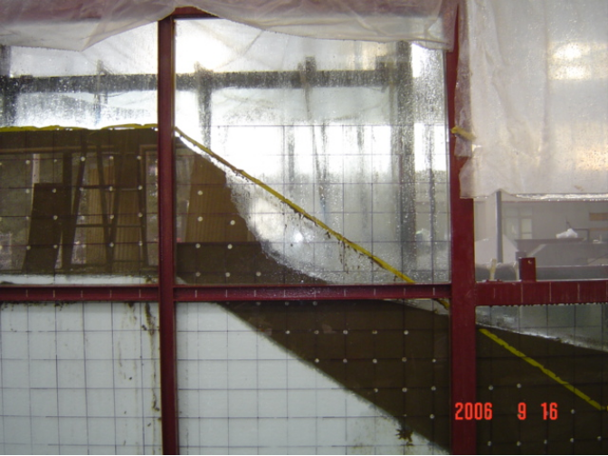
§7.3 黏性土坡的稳定分析 - 黏性土坡失稳的特点
黏性土坡失稳的特点
O
R
C
存在黏聚力c，与无黏性土坡不同
不会沿边坡表面滑动，最危险滑动面的位置在土坡深处
对均匀平面应变土坡，滑裂面理论解是一对数螺旋线曲面，可用圆弧面近似
圆弧滑动法：在工程设计中假定平面应变状态的土坡的滑动面为圆弧面
A
思考：为什么黏性土坡通常不会发生表面滑动？
黏性土坡失稳的特点
37

Slide 38
§7.3 黏性土坡的稳定分析 - 瑞典圆弧法
瑞典圆弧法：1915年瑞典彼得森用整体圆弧滑动法分析边坡的稳定性，以后此法在各国得到广泛应用
假设条件
O
R
C
均质土土坡
二维平面应变状态
圆弧滑动面
滑动土体呈刚性转动
在滑动面上处于极限平衡状态
B
W
A
τ_{f} = c + σ_{n}tanϕ
瑞典圆弧法
38

Slide 39

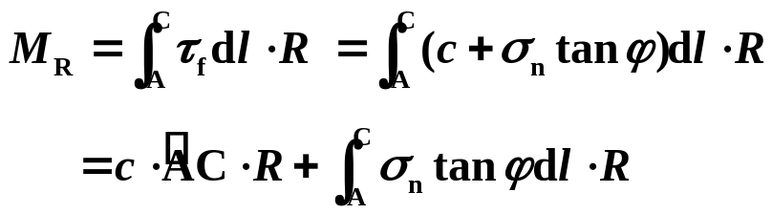
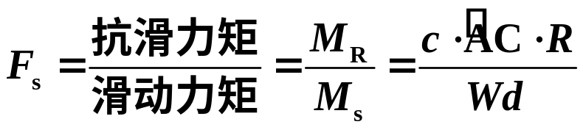
§7.3 黏性土坡的稳定分析 - 瑞典圆弧法
平衡条件: 各力对圆心O的力矩平衡
d
O
C
滑动力矩
B
抗滑力矩
R
W
σ_{n}
A
τ_{f} = c + σ_{n}tanϕ
σ_{n}无法确定，积分无法直接求得
安全系数: 仅适用于饱和黏土不排水强度（ϕ_{u}=0，c=c_{u}）的分析
瑞典圆弧法
39

Slide 40
§7.3 黏性土坡的稳定分析 - 瑞典圆弧法
讨 论
d
O
C
一般σ_{n}在滑动圆弧上不是常数，大小不易确定，当 ϕ ≠ 0 时，无法得到 F_{s} 的理论解
圆心 O 及半径 R 是任意假设的，还必须计算若干组（O, R）找到最小的安全系数 。具有最小安全系数的滑裂面才是最可能的滑动面
B
R
W
σ_{n}
A
τ_{f} = c + σ_{n}tanϕ
适用于饱和软黏土不排水的情况，即 （ϕ_{u}=0，c=c_{u}） 情况
瑞典圆弧法
40

Slide 41
§7.3 黏性土坡的稳定分析 - 条分法基本原理
基本思路
源起
整体圆弧法σ_{n}在滑动圆弧上不是常数，大小不易确定
O
R
B
解决思路
将滑动土体竖直分成若干个土条，分别求作用于各土条上的力对圆心的滑动力矩和抗滑力矩，然后求土坡的稳定安全系数
A
条分法基本原理
41

Slide 42
§7.3 黏性土坡的稳定分析 - 条分法基本原理
土条应力分析
H_{i+1}
P_{i}
W_{i}
P_{i+1}
h_{i+1}
O
h_{i}
H_{i}
土条作用力
R
T_{i}
θ _{i}
B
N_{i}
8
t_{i}
R
7
T_{i}
…
θ _{i}
…
i
N_{i}
0
1
2
-3
-2
-1
A
θ _{i}
W_{i}
土条力多边形
ΔH=H_{i+1} -H_{i}
ΔP_{i}=P_{i+1} -P_{i}
条分法基本原理
42

Slide 43
§7.3 黏性土坡的稳定分析 - 条分法基本原理
土条应力分析
未知数
    土条底力与作用点： N_{i} T_{i} t_{i} 3n 个
    土条间力与作用点： P_{i} H_{i} h_{i} 3(n-1)个
6n-2
H_{i+1}
整体安全系数 F_{s} 1个
W_{i}
P_{i+1}
P_{i}
方程数
h_{i+1}
h_{i}
H_{i}
静力平衡＋力矩平衡 3n个
4n
T_{i}
滑动面上极限平衡条件 n个
N_{i}
t_{i}
未知数－方程数＝2n-2
条分法基本原理
43

Slide 44
§7.3 黏性土坡的稳定分析 - 条分法基本原理
各种条分法处理方法
未知数－方程数＝2n-2
对条块间作用力进行一些可以接受的简化假定，以减少未知量或增加方程数，可分为三种类型：
瑞典条分法和简化毕肖甫法：不考虑条间作用力或仅考虑其中的一个分量
普遍条分法：假定条块间力的作用位置，如规定h_{i}等于侧面高度的1/3
不平衡推力传递法：假定条间力的作用方向或规定P_{i}和H_{i}的比值
H_{i+1}
W_{i}
P_{i+1}
P_{i}
h_{i+1}
h_{i}
H_{i}
T_{i}
t_{i}
N_{i}
条分法基本原理
44

Slide 45
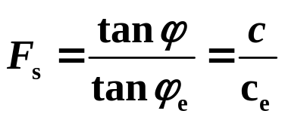
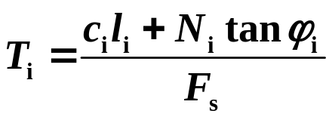
§7.3 黏性土坡的稳定分析 - 条分法基本原理
安全系数F_{s} 定义
(1)
ϕ_{e}和c_{e}分别为折减后的内摩擦角和黏聚力
将土的抗剪强度降低至ϕ_{e}和c_{e} , 则土体沿着此滑裂面处处达到极限平衡状态
H_{i+1}
W_{i}
P_{i+1}
滑动面上极限平衡条件:
P_{i}
h_{i+1}
h_{i}
H_{i}
T_{i}
t_{i}
N_{i}
条分法基本原理
45

Slide 46
§7.3 黏性土坡的稳定分析 - 瑞典条分法
O
基本假设：
R
θ_{i}
B
滑动面是一个圆弧面
条块间的作用力可以忽略
W_{i}和N_{i}作用在土条中线上
8
7
…
…
i
0
1
2
未知数
A
-2
-1
    土条底作用力： N_{i} T_{i} 2n个
2n+1
整体安全系数 F_{s} 1个
利用的方程
W_{i}
    土条径向力平衡： n个
滑动面上极限平衡条件 n个
2n+1
T_{i}
整体力矩平衡 1个
θ_{i}
N_{i}
瑞典条分法
46

Slide 47




§7.3 黏性土坡的稳定分析 - 瑞典条分法
抗滑安全系数推导
Rsinθ_{i}
O
径向力平衡：
R
θ_{i}
B
8
极限平衡条件：
7
…
整体对圆心的力矩平衡:
…
i
0
1
2
A
-2
-1
滑动力矩 = 抗滑力矩
W_{i}
l_{i}
T_{i}
θ_{i}
N_{i}
瑞典条分法
47

Slide 48

§7.3 黏性土坡的稳定分析 - 瑞典条分法
O
计算流程图
R
C
θ_{i}
b
B
取初始圆心O，半径R
8
7
分条：b = R/10
…
…
i
土条编号: 过圆心垂线为0号
1
2
A
-2
-1
0
列表计算 l_{i} W_{i} θ_{i}
W_{i}
变化圆心O和半径R
l_{i}
T_{i}
求最小F_{s}
θ_{i}
N_{i}
结束
瑞典条分法
48

Slide 49

§7.3 黏性土坡的稳定分析 - 瑞典条分法
瑞典条分法的讨论
忽略条间力，有些土条平衡条件不能满足
假设圆弧滑动面，与实际滑动面有差别
对0#土条
假设圆弧滑动面，使 F_{s} 偏大
忽略条间力，使F_{s} 偏小
W₀
T₀
最终结果是 F_{s} 偏小
ϕ 越大， F_{s}偏小越多
F_{s}一般偏小 10% 左右
工程应用偏安全
N₀
> 0
瑞典条分法
49

Slide 50
§7.3 黏性土坡的稳定分析 - 瑞典条分法
在土坡的许多稳定分析方法中，假设滑动面为圆弧。这个假设被认为会使得所得到的安全系数 F_{s} 偏大，为什么？
讨论
瑞典条分法

Slide 51
§7.3 黏性土坡的稳定分析 - 瑞典条分法
在土坡的许多稳定分析方法中，假设滑动面为圆弧。这个假设被认为会使得所得到的安全系数 F_{s} 偏大，为何？
讨论
满足极限平衡条件前提下，求F_{s}极小值的问题
假定滑动面为圆弧，实际上是限定仅在一部分可能的滑裂面中搜索极小值
当实际滑裂面不是圆弧时，所得结果不是真正最小值。
瑞典条分法

Slide 52
§7.3 黏性土坡的稳定分析 - 简化毕肖甫法
O
基本假设：
R
C
滑动面是一个圆弧面
条块间切向力可以忽略
W_{i}和N_{i}作用在土条中线上
θ_{i}
B
没忽略，但在过程中不使用，不求解！
8
7
…
…
i
未知数
A
2
-2
-1
0
1
    土条底作用力： N_{i} T_{i} 2n个
    土条间作用力： P_{i} h_{i} 2(n-1)个
4n-1
整体安全系数 F_{s} 1个
W_{i}
P_{i+1}
利用的方程
P_{i}
h_{i+1}
    土条竖向力平衡： n个
h_{i}
l_{i}
滑动面上极限平衡条件 n个
2n+1
T_{i}
整体力矩平衡 1个
θ_{i}
N_{i}
简化毕肖甫法
52

Slide 53



§7.3 黏性土坡的稳定分析 - 简化毕肖甫法
O
抗滑安全系数推导
R
θ_{i}
B
竖向力平衡：∑F_{z}=0
8
7
…
…
i
极限平衡条件：
0
1
2
A
-2
-1
W_{i}
P_{i+1}
P_{i}
h_{i+1}
h_{i}
l_{i}
式中，
T_{i}
θ_{i}
N_{i}
简化毕肖甫法
53

Slide 54



§7.3 黏性土坡的稳定分析 - 简化毕肖甫法
Rsinθ_{i}
抗滑安全系数推导
O
N_{i} 过圆心；
P_{i} 互相抵消
R
整体力矩平衡：
θ_{i}
B
8
7
…
…
i
0
1
2
A
-2
-1
b_{i}
式中，
W_{i}
P_{i+1}
P_{i}
简化毕肖甫公式，隐式表达，需要采用试算的办法迭代求解
h_{i+1}
h_{i}
l_{i}
T_{i}
简化毕肖甫法
N_{i}
θ_{i}
54

Slide 55

§7.3 黏性土坡的稳定分析 - 简化毕肖甫法
O
计算流程图
R
θ_{i}
B
取初始圆心O，半径R
8
7
设 F_{s}=1.0
…
…
i
计算 m_{θi}
1
2
A
-2
-1
0
F_{s}= F′_{s}
计算 F′_{s}
No
变化圆心O和半径R
W_{i}
P_{i+1}
P_{i}
h_{i+1}
求最小F_{s}
h_{i}
l_{i}
T_{i}
结束
θ_{i}
N_{i}
简化毕肖甫法
55

Slide 56
§7.3 黏性土坡的稳定分析 - 简化毕肖甫法
简化毕肖甫法的讨论
假设圆弧滑动面
忽略土条间切向力，隐含考虑了土条间水平力作用，得到的安全系数比瑞典条分法大
工程计算表明，毕肖甫法与严格的极限平衡分析法，计算结果甚为接近
毕肖甫法
力平衡方向
瑞典条分法
力平衡方向
H_{i+1}
W_{i}
P_{i+1}
思考：瑞典条分法和毕肖甫法分析过程的差别？
P_{i}
H_{i}
T_{i}
θ_{i}
N_{i}
简化毕肖甫法
56

Slide 57
§7.3 黏性土坡的稳定分析 - 简布法
基本假设：
滑动面不必是圆弧面，是一种普遍条分法
假设条块间水平力作用点位置 – 推力线
W_{i}和N_{i}作用在土条中线上
H_{i+1}
W_{i}
P_{i+1}
P_{i}
h_{i+1}
h_{i}
未知数
H_{i}
T_{i}
    土条底作用力： N_{i} T_{i} 2n个
θ_{i}
N_{i}
    土条间作用力： P_{i} H_{i} 2(n-1)个
4n-1
o
x
整体安全系数 F_{s} 1个
Δx_{i}
a
θ_{i}
可利用的方程
推力线
2h_{i}
i
    土条力和力矩平衡： 3n个
4n
h_{i}
滑动面上极限平衡条件 n个
b
z
软弱夹层
简 布 法
教材P266页图7-17有错！
57

Slide 58


§7.3 黏性土坡的稳定分析 - 简布法
抗滑安全系数推导
H_{i}
土条力平衡：
W_{i}
P_{i}
P_{i-1}
∑F_{z}=0
h_{i}
h_{i-1}
∑F_{x}=0
H_{i-1}
T_{i}
极限平衡条件：
θ_{i}
N_{i}
推力条件：
推力线
P_{n}=0
P₁ = ΔP₁
P₂ = P₁ + ΔP₂ = ΔP₁ + ΔP₂
P_{i} =Σ ΔP_{j} ( j=1, i )
P_{n} =Σ ΔP_{i} = 0 ( i=1, n )
P_{n-1}
P₀=0
P₃
P₄
P₁
P₂
简 布 法
58

Slide 59

§7.3 黏性土坡的稳定分析 - 简布法
讨 论
Δx_{i}
H_{i}
和毕肖甫公式很类似，推导的思路不同
满足力多边形闭合+极限平衡+推力条件，适用任意滑裂面
公式中ΔH_{i}利用土条力矩平衡条件解决，因而整个滑动土体的整体力矩平衡也得到满足
需要进行迭代，计算较复杂
W_{i}
P_{i}
P_{i-1}
h_{i}
h_{i-1}
O
H_{i-1}
T_{i}
θ_{i}
N_{i}
简 布 法
59

Slide 60
§7.3 黏性土坡的稳定分析 - 最危险滑动面确定
最危险滑动面的确定方法
前面介绍的是计算某个确定滑动面安全系数的方法，所得安全系数并不真正代表边坡的稳定性
具有最小安全系数的滑动面称为最危险滑动面，该面才是最可能发生滑动的滑动面
确定最危险滑动面位置是稳定分析中工作量很大的工作
最危险滑动面
60

Slide 61
§7.3 黏性土坡的稳定分析 - 最危险滑动面确定
费伦纽斯经验法
O
β₂
B
均匀黏性土坡的最危险滑动面通过坡脚A
β₁
ϕ = 0时，最危险滑裂面为图中O点，β₁和β₂取值见教材P274页表7-4
A
α
F
ϕ >0时
1
5
2
3
确定DC，在延长段上取若干圆心，计算F_{s}
在F_{s}最小处，做垂线EF
在EF上取若干圆心，计算F_{s}
最小F_{s}对应的滑裂面是最危险滑裂面
6
4
C
E
7
β₂
β₁
B
H
A
α
4.5H
H
D
最危险滑动面
61

Slide 62
§7.3 黏性土坡的稳定分析 - 最危险滑动面确定
最小安全系数的搜索方法
初级方法： 枚举法
解析法：单纯形法、负梯度法、DFP法
随机搜索法
智能优化方法
模拟退火算法
遗传算法
粒子群优化算法
蚁群算法 ·····
最危险滑动面
62

Slide 63
§7.3 黏性土坡的稳定分析 – 总结
黏性土坡失稳的特点
瑞典圆弧法
条分法基本原理
瑞典条分法
简化毕肖甫法
简布法
最危险滑动面的确定
接近于圆弧的深层滑动
整体圆弧法
条分法概念，土条受力分析
三种典型的条分法
总 结
63

Slide 64
§7.3 黏性土坡的稳定分析 - 简布法
各种分析方法的比较
方法 |  | 瑞典圆弧法 | 瑞典条分法 |  | 毕肖普法 | 简布法
 |  | 整体圆弧法 | 圆弧条分法 |  |  | 普遍条分法
滑裂面形状 |  | 圆弧 | 圆弧 | 圆弧 |  | 任意
基本假设 |  | 整体刚体转动 | 忽略条间力 | 忽略条间竖向力 |  | 假定条间力位置
适用条件 |  | ϕ = 0软黏土 | 均匀土体* | 均匀土体* |  | 任意土体
平衡条件 | 整体力矩 | √ | √ | √ |  | √
 | 各条力矩 | - | × | × |  | √
 | 各条垂直力 | - | × | × |  | √
 | 各条水平力 | - | × | √ |  | √
F_{s}计算精度评价 |  | ϕ =0时准确 | 偏小10% | 一般情况较准确 |  | 准确
* 工程上也应用于具有不同土料分区的边坡。
总 结
64

Slide 65
第七章：土坡稳定分析
§7.1 概述 – 土坡与滑坡 √
§7.2 无黏性土坡的稳定分析 √
§7.3 黏性土坡的稳定分析 √
§7.4 总应力法与有效应力法
§7.4 总应力法与有效应力法
65

Slide 66
§7.4 总应力法与有效应力法
基本概念
施工期土坡稳定分析
稳定渗流期土坡稳定分析
总应力法与有效应力法
66

Slide 67
§7.4 总应力法与有效应力法 - 基本概念
稳定分析中的孔隙水压力
在许多情况下边坡土体内存在着孔隙水压力
施工期产生的孔隙水压力
渗流场中孔隙水压力
地震荷载引起的孔隙水压力
运行期水位突变引起的孔隙水压力
……
在边坡的稳定计算分析中，如何正确地考虑这些孔隙水压力的影响，是一个十分复杂但非常重要的问题
基本概念
67

Slide 68



§7.4 总应力法与有效应力法 - 基本概念
考虑孔隙水压力的方法
O
θ_{i}
R
有效应力法
B
在法向力中减去孔隙水压力u_{i}l_{i}
使用有效应力内摩擦角ϕ′_{i}
i
h_{i}
l_{i}
A
u_{i}=γ_{w}h_{i}
总应力法
W_{i}sinθ_{i}
W_{i}cosθ_{i}
在法向力中不扣除孔隙水压力
使用总应力内摩擦角ϕ_{i}
W_{i}
如何考虑孔隙水压力u_{i}？
基本概念
68

Slide 69
§7.4 总应力法与有效应力法 - 基本概念
两种分析方法的选择
有效应力法符合土体破坏的机理，在能够确定孔隙水压力的情况下，应优先采用
在难以确定孔隙水压力的情况下，合理采用总应力法。此时，应根据现场土体中孔隙水压力的情况，正确选用合理的总应力抗剪强度指标
目前工程界这两种方法均有应用。正确使用总应力法或有效应力法以及选择相应的合适的抗剪强度指标，是土坡稳定分析中的关键问题
基本概念
69

Slide 70

§7.4 总应力法与有效应力法 - 基本概念
土石坝稳定分析
碾压式土石坝设计规范
SL274-2001
分析地震情况下的土坡稳定性采用什么方法和指标？
70

Slide 71
§7.4 总应力法与有效应力法 - 基本概念
两种有效应力分析方法
方法一：取土水整体为隔离体（土骨架+孔隙水气）
滑动面是隔离体的边界面，水压力大小就是边界面上各点的孔隙水压力值，方向垂直于滑动面。这种方法在工程上应用较多
方法二：取土体骨架为隔离体
孔隙中的流体作为存在于土骨架中的连续介质。分析土骨架力的平衡时要考虑流体与土骨架间的相互作用力，即浮力和渗透力。这种方法，工程中采用较少，通常只用于已绘出流网的情况
基本概念
71

Slide 72

§7.4 总应力法与有效应力法 - 施工期土坡稳定分析
总应力法
以瑞典条分法为例
不直接考虑孔隙水压力的影响
土条重量W_{i}，应用压密后填土的总重量
对于黏性填土，采用不排水抗剪强度指标 c_{u} 、ϕ_{u}
对于无黏性土，渗透系数很大，仍采用有效应力强度指标
施工期土坡稳定分析
72

Slide 73

§7.4 总应力法与有效应力法 - 施工期土坡稳定分析
有效应力法
以瑞典条分法为例
孔压项
考虑孔隙水压力的影响
关键问题：孔隙水压力估算
起始孔隙水压力：不排水条件下孔隙水压力的发生
孔隙水压力随时间的发展：施工期间孔隙水压力的消散
施工期土坡稳定分析
73

Slide 74



§7.4 总应力法与有效应力法 - 施工期土坡稳定分析
起始孔隙水压力估算
大多数堤坝填土压实后的饱和度一般在80%~85%以上，孔隙气以封闭气体的形式分布于土中
填筑过程中近似为常数
全孔隙水压力系数：
B可以通过进行等比加载的三轴不排水试验确定
施工期土坡稳定分析
74

Slide 75
§7.4 总应力法与有效应力法 - 施工期土坡稳定分析
竣工期孔隙水压力估算
堤坝在施工过程中，一方面坝体在加高，土体应力在增大，孔隙水压力在发展；另一方面，随着时间的推移，坝体在固结，孔隙水压力在消散。可按照土的渗流固结理论进行计算
O
0.7
0.7
0.8
0.5
0.3
0.1
0.1
0.3
0.5
0.05
0.05
0.01
0.01
施工期土坡稳定分析
75

Slide 76
§7.4 总应力法与有效应力法 - 稳定渗流期土坡稳定分析
稳定渗流期
指坝体施工期的超静孔隙水压力已经全部消散，水库长期蓄水，在坝体内已形成稳定渗流
坝体内各点的孔隙水压力均能由流网确定，原则上应该用有效应力法进行稳定分析
可采用下面两种方法进行分析:
取土水整体为隔离体
取土体骨架为隔离体
稳定渗流土坡稳定分析
76

Slide 77


§7.4 总应力法与有效应力法 - 稳定渗流期土坡稳定分析
取土体整体为隔离体
以瑞典条分法为例
(1) 土条在下游水位以上时
浸润线以上取土的压实重度γ
浸润线以下取土的饱和重度γ_{sat}
孔隙水压力按等势线计算
O
h_{1i}
θ_{i}
C
A
浸润线
R
h_{2i}
h_{ti}
i
浸润线
等势线
l_{i}
A
u_{i}=γ_{w}h_{ti}
C
B
稳定渗流土坡稳定分析
77

Slide 78


§7.4 总应力法与有效应力法 - 稳定渗流期土坡稳定分析
取土体整体为隔离体
以瑞典条分法为例
(2) 土条在下游水位以下时
下游水位以下的水体自身处于静力平衡状态，不影响边坡的稳定性
该面积内的土改取浮重度，并不考虑该水位下的水压力
O
h_{1i}
C
A
浸润线
θ_{i}
R
h_{2i}
h_{ti}
浸润线
等势线
i
下游水位
h_{3i}
A
C
B
u_{i}=γ_{w}h_{ti}
稳定渗流土坡稳定分析
78

Slide 79
§7.4 总应力法与有效应力法 - 稳定渗流期土坡稳定分析
取土骨架作为隔离体
关键问题：渗透力计算
渗透力作用于渗透水流流过的全部体积中（图中阴影面积A）
渗透坡降i可以从流网求得。渗透力J 作用在渗流面积的形心处，方向沿流线的方向，渗透力的力臂d_{i}
当J 的方向与滑动面夹角不大时，通常只考虑渗透力的滑动作用
面积A
h_{1i}
O
θ_{i}
C
A
浸润线
d_{i}
J_{i}
h_{2i}
R
J_{i}
流线
A
W_{i}sinθ_{i}
W_{i}cosθ_{i}
C
B
W_{i}
稳定渗流土坡稳定分析
79

Slide 80


§7.4 总应力法与有效应力法 - 稳定渗流期土坡稳定分析
取土骨架作为隔离体
以瑞典条分法为例
水位以下用浮重度计算土条重量
需用流网分块计算渗透力，较为繁琐，故较少应用
计算结果和方法1相近
面积A
h_{1i}
O
θ_{i}
C
A
浸润线
d_{i}
J_{i}
h_{2i}
R
J_{i}
流线
A
W_{i}sinθ_{i}
W_{i}cosθ_{i}
C
B
W_{i}
稳定渗流土坡稳定分析
80

Slide 81
§7.4 总应力法与有效应力法
基本概念
施工期土坡稳定分析
稳定渗流期土坡稳定分析
小 结
81

Slide 82
第七章：土坡稳定分析
§7.1 概述 – 土坡与滑坡 √
§7.2 无黏性土坡的稳定分析 √
§7.3 黏性土坡的稳定分析 √
§7.4 总应力法与有效应力法 √
82

Slide 83
第七章：土坡稳定分析
能推导无水和渗流情况无黏性土坡安全系数
掌握条分法基本原理，瑞典条分法和毕肖普法
了解简布法的基本假设和适用情况
理解安全系数的定义，最小安全系数的意义
掌握不同情况下稳定分析应采用的强度指标
本章重点内容
83

